Slide 1
ПРОЕКТ ПО ЭКОЛОГИЧЕСКОМУ ВОСПИТАНИЮ «КАК ПРЕКРАСЕН ЭТОТ КРЫМ…»
МДОУ «Яркополенский детский сад «Солнышко»
Выполнила воспитатель:
Мирзалиева Эльмира Бертуллаевна

Slide 2
Всё хорошее в детях из детства! Как истоки добра пробудить? Прикоснуться к природе всем сердцем: Удивиться, узнать, полюбить! Мы хотим, чтоб земля расцветала. Росли как цветы, малыши.
Чтоб для них экология стала.
Не наукой, а частью души!
В. А. Сухомлинский

Slide 3
АКТУАЛЬНОСТЬ ТЕМЫ:
Природа Крыма уникальна. Здесь, в Крыму, на относительно небольшом пространстве сосредоточены разнообразные, не похожие друг на друга ландшафты. Здесь и бескрайние степные просторы, и опаленные солнцем холмы Коктебеля, и экзотическая реликтовая растительность Южнобережья на фоне восхитительной главной гряды Крымских гор, и дикая красота вулканических скал Карадага, и подземный мир карстовых пещер. Всю это богатство необходимо беречь и заботиться о нём. Этого мы добьемся только лишь воспитывая любовь и бережное отношение к родному краю с дошкольного возраста.

Slide 4
Знакомить детей с природой родного края, с разнообразием флоры и фауны. Сформировать у детей осознанно-правильное отношение к представителям живой природы; убеждение, что красота природы бесценна, поэтому её надо охранять.
ЦЕЛЬ:

Slide 5
ЗАДАЧИ ПРОЕКТА
Систематизировать знания об окружающем мире
Формировать элементарные представления о взаимосвязях в природе.
Воспитывать любовь к природе родного края, восприятие её красоты и многообразия
Развивать поисково-исследовательскую деятельность детей.
Расширять и систематизировать знания о растительном и животном мире республики Крым
Развивать познавательный интерес к объектам окружающего нас мира через чтение стихов о природе, через практическую деятельность
Развивать связную речь, обогащать словарь детей, образное и вариативное мышление, фантазию, воображение, творческие способности.
Развивать художественное творчество, организуя выставку рисунков на тему «Крым глазами ребёнка»

Slide 6
ОЖИДАЕМЫЕ РЕЗУЛЬТАТЫ ПРОЕКТА:
Расширение знаний о растительном и животном мире нашей республики.
Будут бережно относиться к природе, овладеют навыками экологически безопасного поведения в природе.
Сформируется стремление к исследованию объектов природы.
Научатся вести наблюдения за отдельными объектами природы, проводить простейшие исследования (сравнения) некоторых видов растений.
Развитие у детей любознательности, творческих способностей, познавательной активности, коммуникативных навыков.

Slide 7
СОДЕРЖАНИЕ РАБОТЫ В ПРОЦЕССЕ РЕАЛИЗАЦИИ ПРОЕКТА:
Беседа на тему: «ЧТО ТАКОЕ ПРИРОДА?»
Беседа на тему «ДЕРЕВЬЯ НАШЕГО КРАЯ»
Наблюдение за деревьями и кустарниками
Наблюдение за насекомыми
Консультация для родителей «УЧИТЕ ДЕТЕЙ ЛЮБИТЬ ПРИРОДУ»
НОД по рисованию «Крым с высоты птичьего полета»
НОД по аппликации (обрывная) «Крымский пейзаж»
НОД по ознакомлению с окружающим миром «Красная книга Крыма»
Чтение стихотворений о Крыме Л.Огурцовой, А.С. Пушкина.
Просмотр видео фильма «Красная книга Крыма»
Конкурс рисунков «Крым глазами ребенка»

Slide 8
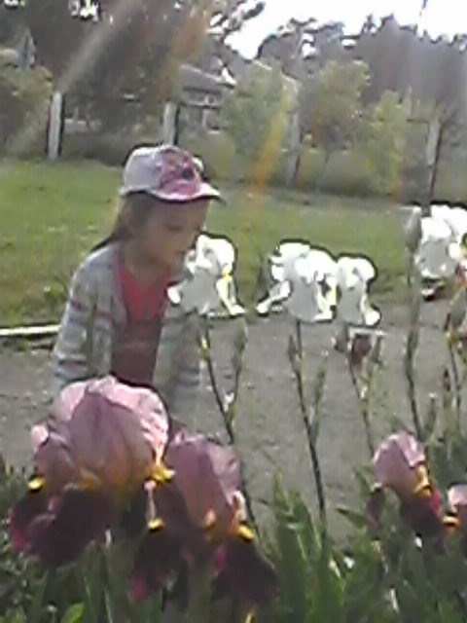
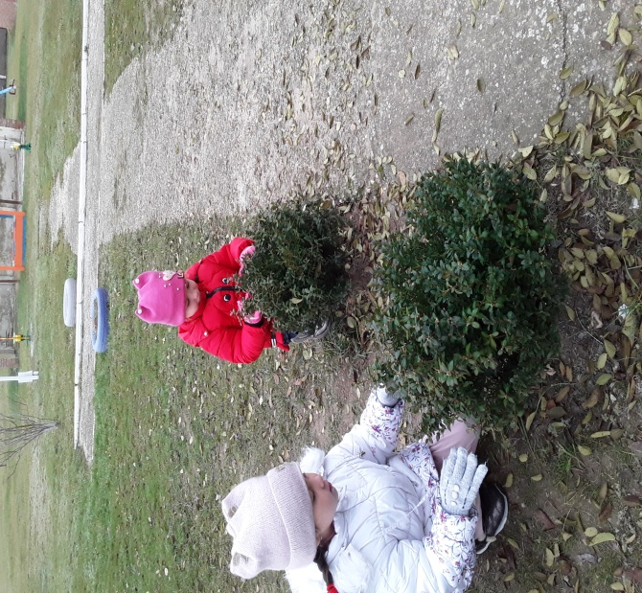
НАБЛЮДЕНИЯ

Slide 9
НОД ПО РИСОВАНИЮ «КРЫМ С ВЫСОТЫ ПТИЧЬЕГО ПОЛЁТА»

Slide 10
НОД АППЛИКАЦИЯ «Крымский пейзаж»

Slide 11
Конкурс рисунков

Slide 12
БЛАГОДАРЮ ЗА ВНИМАНИЕ!!!

